Slide 1


Тема: «Развитие речи детей раннего возраста»
.
Группа: «Ромашка»
Воспитатель первой категории:Серикова С.В

Slide 2
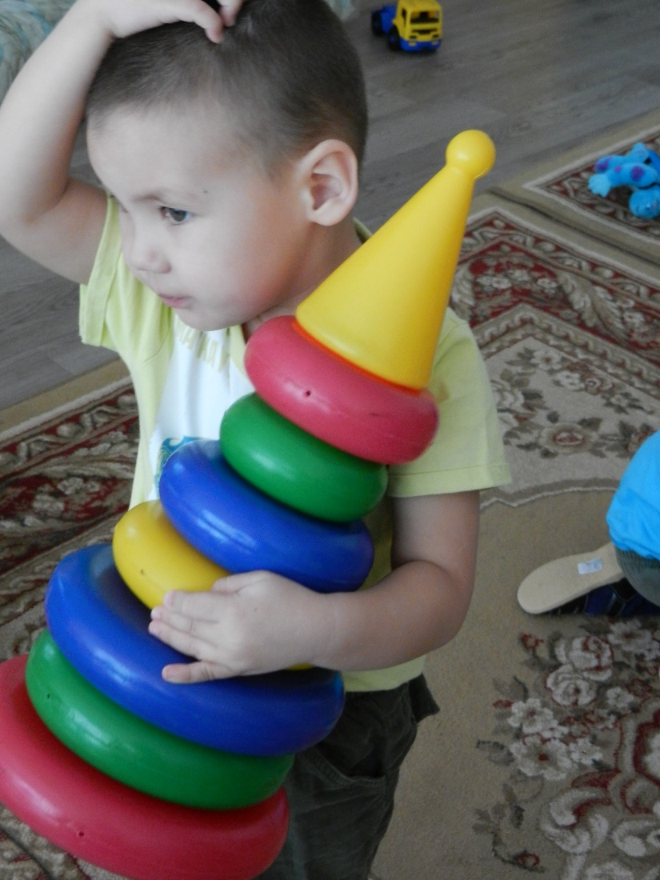
Цель нашей работы: развивать речь, как средство общения.
Задачи:
Создавать условия, при которых ребёнок может устанавливать контакты и добиваться своей цели путём речевого обращения к сверстнику или взрослому;
- Обогащать пассивный и активный словарь малыша за счет общеупотребительных существительных, глаголов, наречий, прилагательных, предлогов.

Slide 3
Расширяем словарный запас ребёнка.
Весь словарный запас ребёнка можно разделить на две большие части – это активный словарь ребёнка и пассивный словарь ребёнка.
Активный словарный запас ребёнка – это те слова, которые ребёнок не только понимает, но и использует в своей речи регулярно.
Пассивный словарь ребёнка – это те слова, значение которых ребёнок понимает, но не применяет эти слова в своей повседневной речи.
Таким образом, основная задача словарной работы с дошкольниками будет заключатся в обогащении пассивного словаря детей и помощи в активизации активного словарного запаса.

Slide 4


Slide 5
В 2 года - он произносит уже 300 – 400 слов. В 3 года - ребёнок знает и употребляет 1500 слов; в 4 года – 1900 слов; в 5 лет – 2 – 2,5 тыс. слов; в 6 – 7 лет – 3,5 – 4 тыс. слов.
Словарный запас дошкольника:

Slide 6
Что должны знать и уметь дети 2 – 3 лет:
- Уметь группировать предметы по цвету, размеру, форме.
- Уметь находить в окружающей обстановке один и много, одинаковых предметов.
- Понимать смысл слов: «больше», «меньше», «столько же», "утро», «вечер», «день», «ночь», вверху - внизу, впереди - сзади, над-под, верхняя-нижняя(полоска).
- Называть знакомые предметы, объяснять их значение, выделять и называть признаки.
- Знать и называть некоторые растения, животных и их детёнышей.
- Отвечать на вопросы взрослого, касающиеся ближайшего окружения.
- Читать наизусть небольшие стихотворения при помощи взрослого.

Slide 7
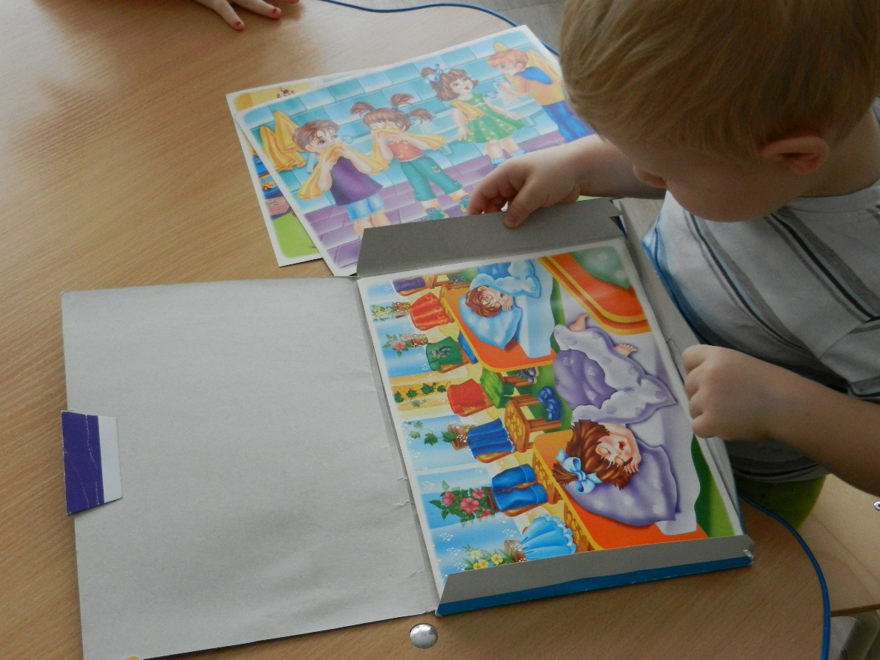
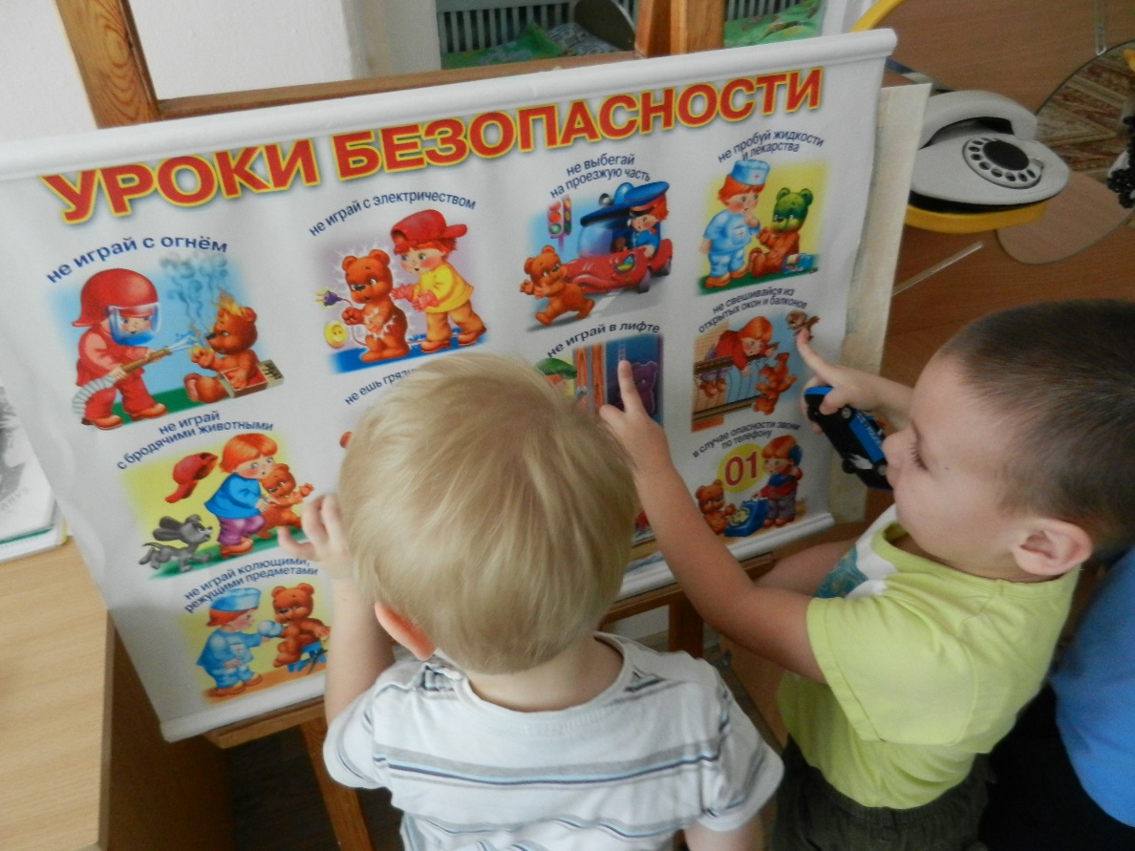
Рассматриваем картинки:

Slide 8
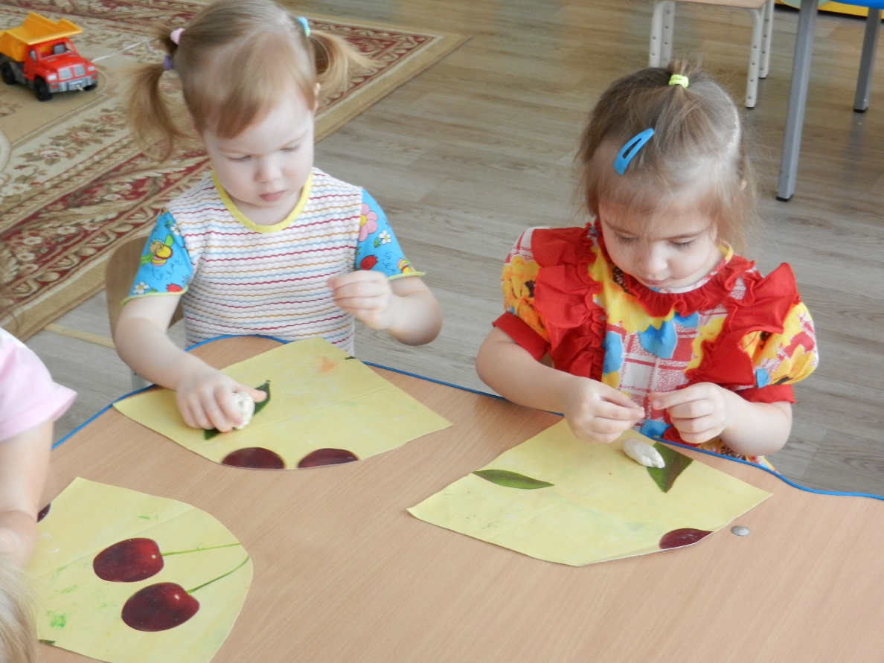
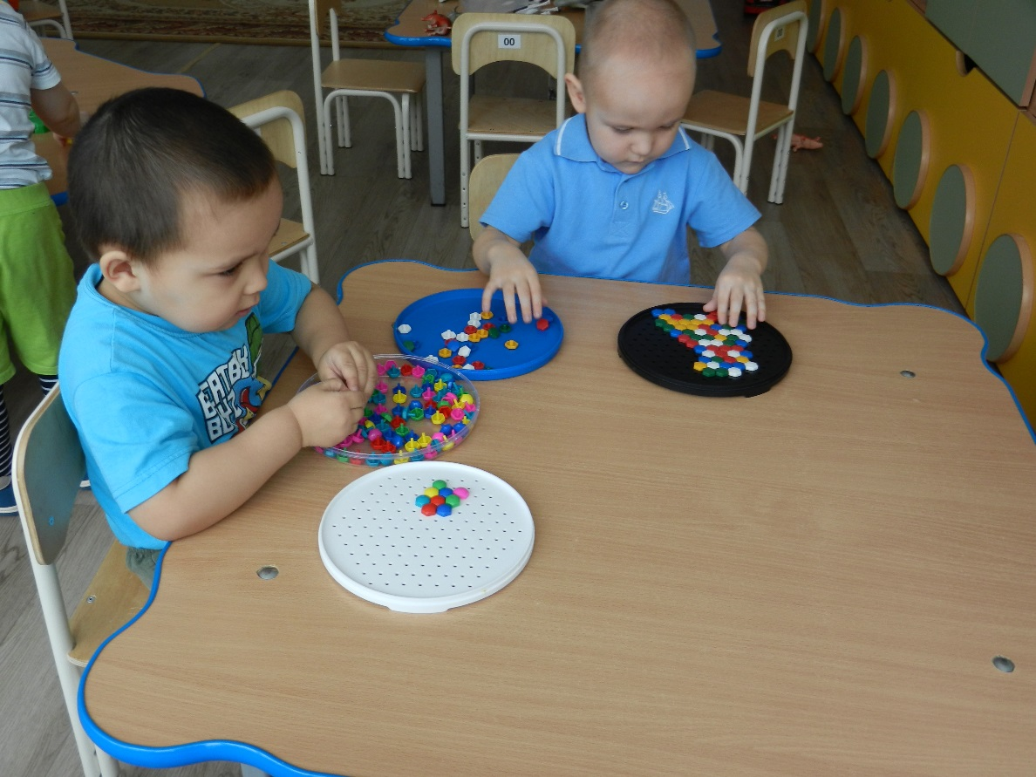
Развиваем мелкую моторику рук:

Slide 9
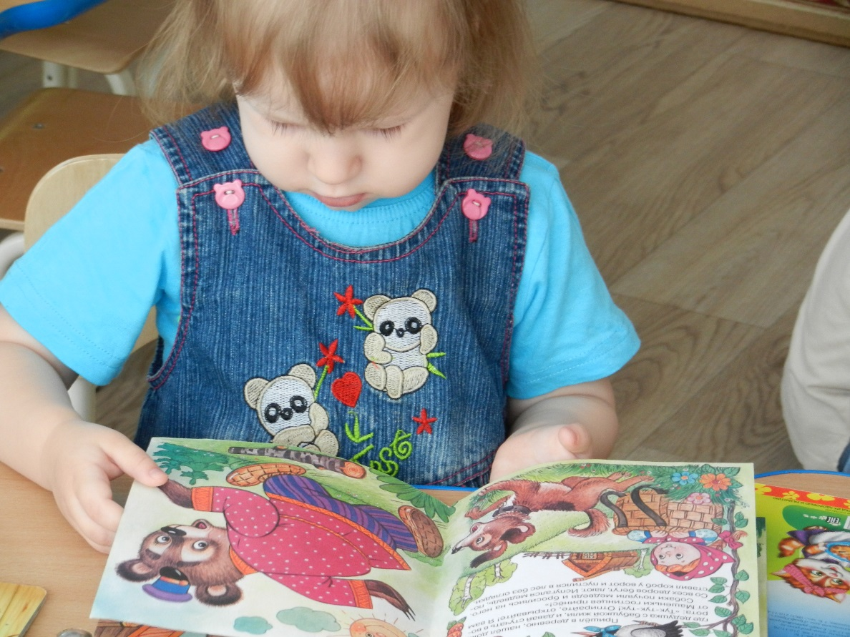
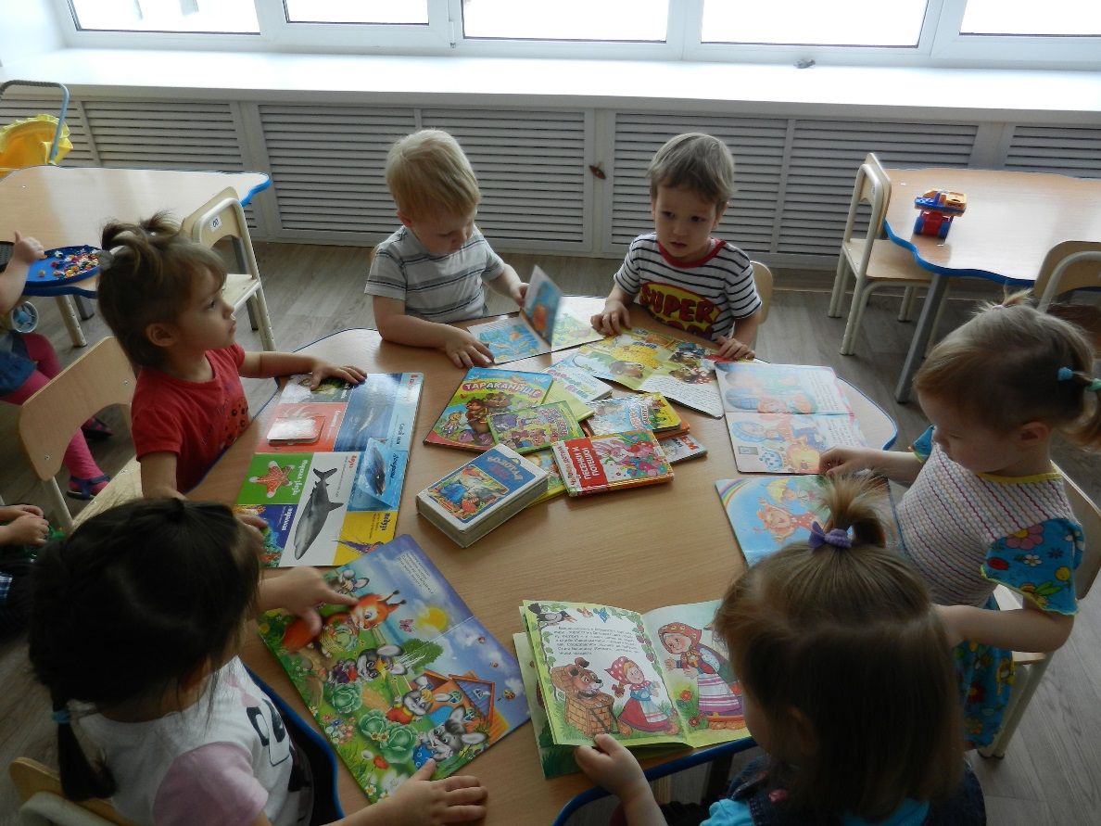
Прививаем любовь к книгам:

Slide 10
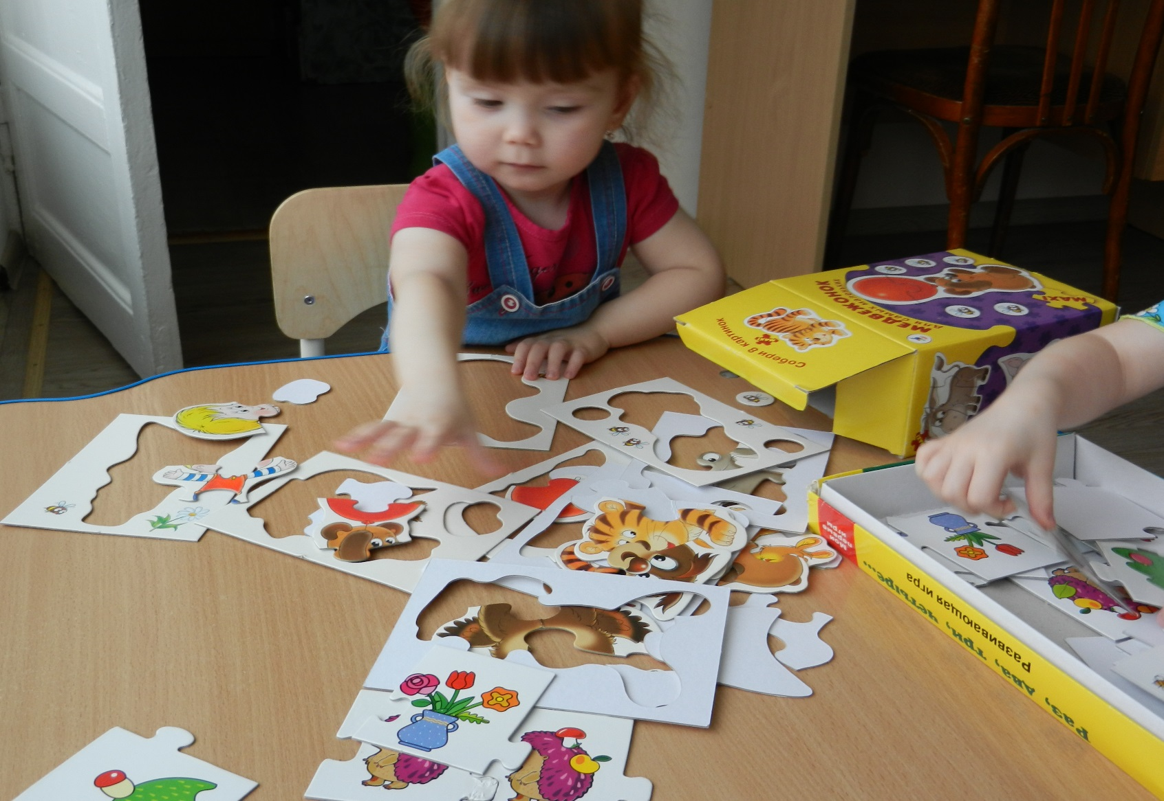
Учимся собирать пазлы:

Slide 11
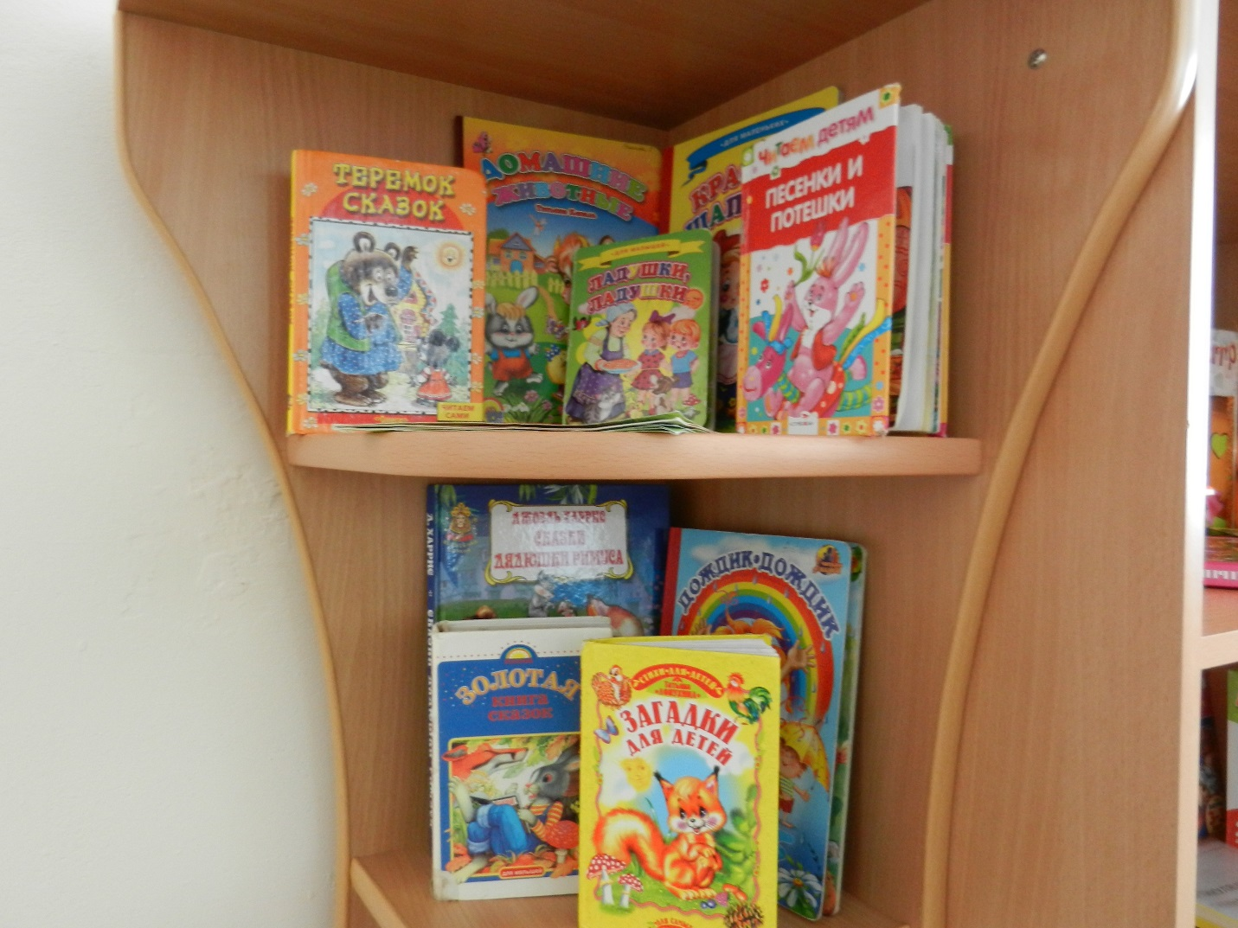
Художественная литература:
Сказки, загадки, потешки.

Slide 12
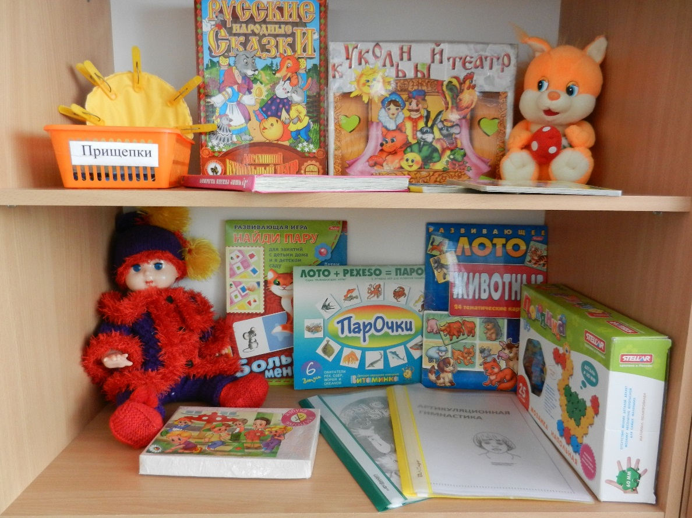
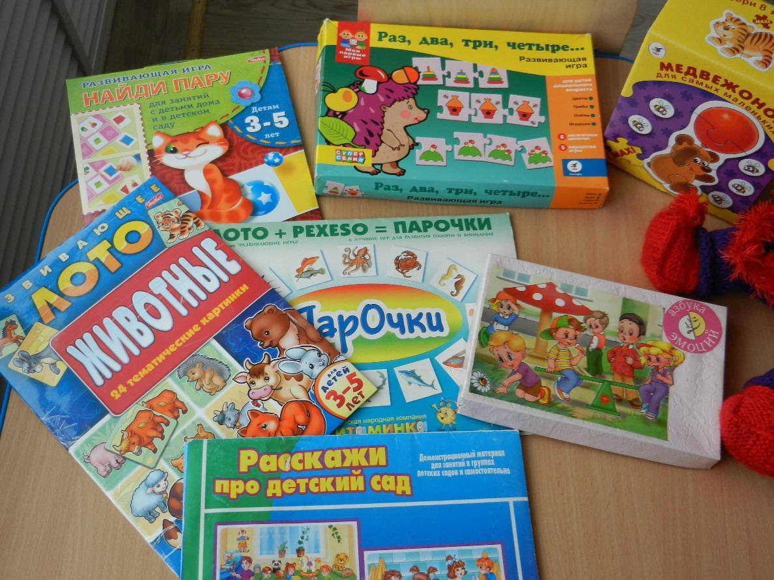
Наш речевой уголок:

Slide 13
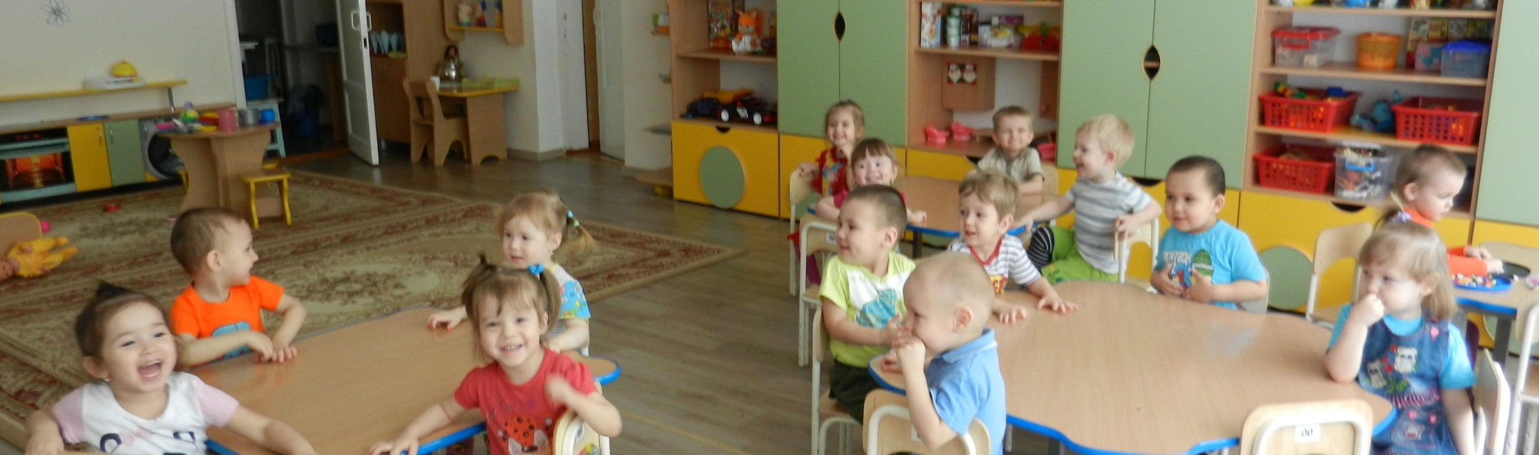
Благодарим за внимание

